Slide 1


UỶ BAN NHÂN DÂN HUYỆN THANH TRÌ
TRƯỜNG MẦM NON XÃ VĨNH QUỲNH
HOẠT ĐỘNG LÀM QUEN VỚI TOÁN
Đề tài: Đếm tách gộp nhóm số lượng thành 2 nhóm trong phạm vi 3
Lứa tuổi : Mẫu giáo bé 3 - 4 tuổi

Slide 2


Ổn định: Cô và trẻ hát “Tập đếm”

Slide 3
Ôn đếm trên đối tượng
trong phạm vi 3

Slide 4

Trò chơi: Bí Mật trong quả bóng
1
2
3
Chọn bóng
Tiếp tục

Slide 5

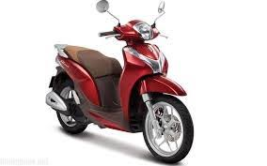
Bé tìm nhóm có số lượng trong phạm vi 3
MỞ

Slide 6


Bé chọn nhóm có số lượng là 1
MỞ

Slide 7
Bé chọn nhóm có số lượng là 2
MỞ

Slide 8


Bé tìm nhóm có số lượng là 2
Đếm tách, gộp thành 2 nhóm số lượng
trong phạm vi 3
MỞ

Slide 9
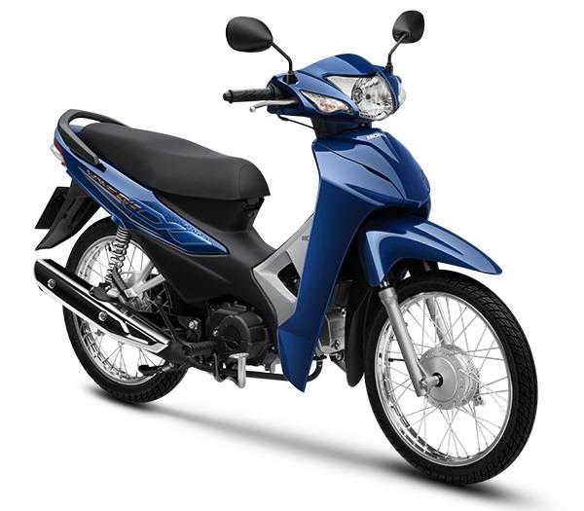

Slide 11
Có 2 cách chia
2-1
3
1-2

Slide 12
Có 2 cách gộp
2-1
3
1-2

Slide 13

Cho trẻ chia theo yêu cầu
13

Slide 14
MỞ RỘNG CHO BÉ

Slide 15
3
1-1-1

Slide 16
Trò chơi
Ai thông minh hơn

Slide 17







Thêm mấy ô tô để nhóm có số lượng là 3?
Chơi tiếp

Slide 18

Bé hãy chọn đáp án đúng?
?
Chơi tiếp

Slide 19
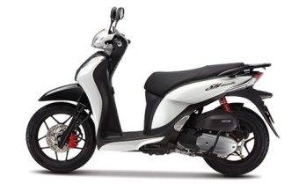
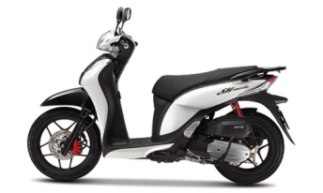
Bé hãy chọn phương án đúng
Chơi tiếp

Slide 20
Trò chơi
Tìm bạn

